Slide 1
ОТЧЕТ ПО ВОЕННО-МОРСКИМ СБОРАМ ВОСПИТАННИКОВ МОРСКИХ КАДЕТСКИХ КЛАССОВ
МЕСТО ПРОВЕДЕНИЯ: Г.КАЛИНИНГРАД

Slide 2
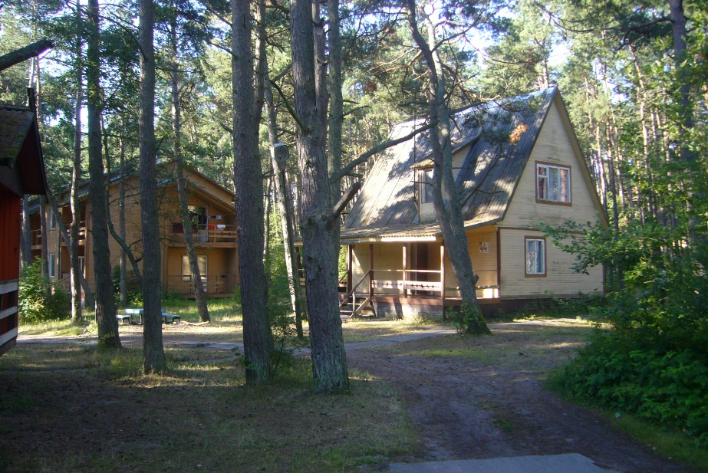
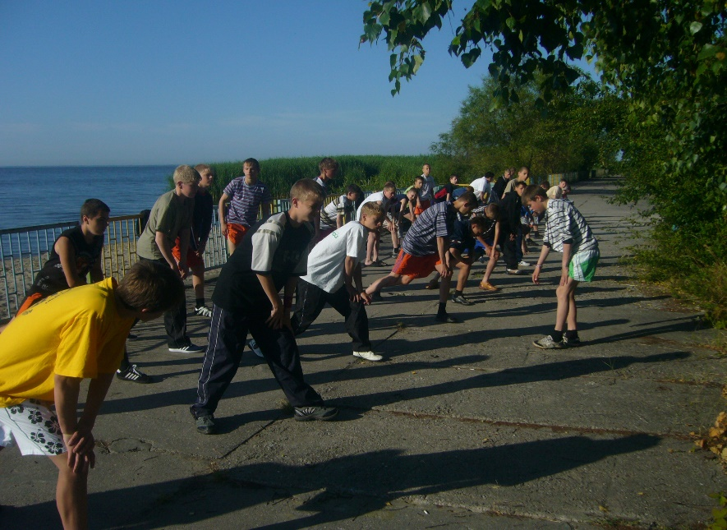
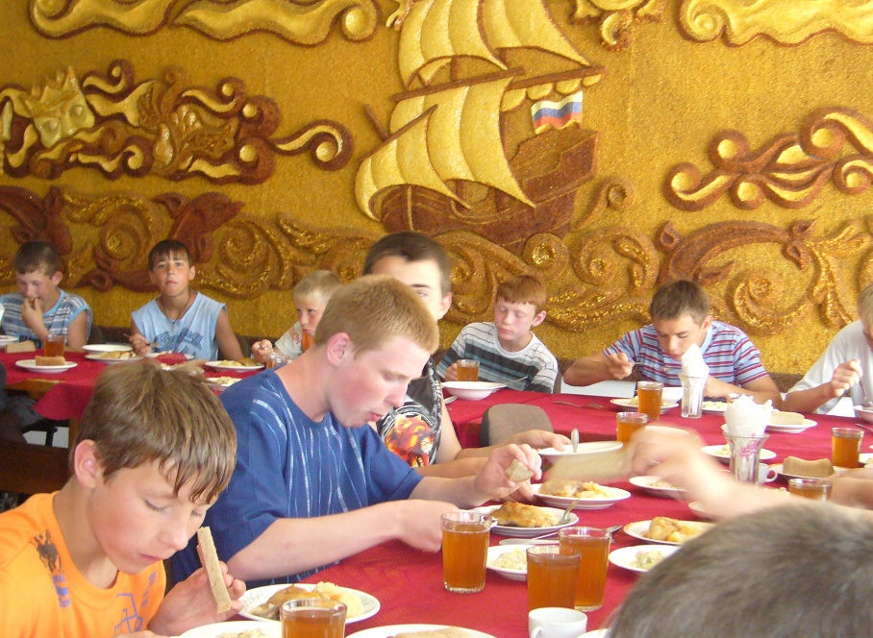
Удобное место проживания, питание в комфортабельной столовой, занятия на свежем отдыхе помогли нам привыкнуть к новому месту пребывания.
Г.КАЛИНИНГРАД

Slide 3
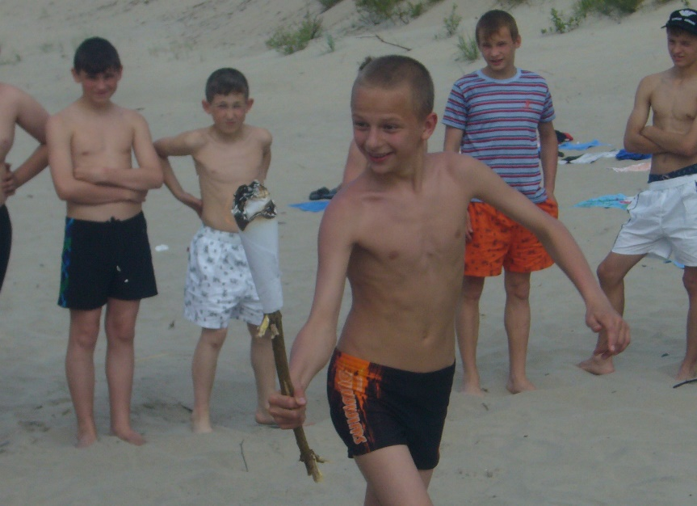
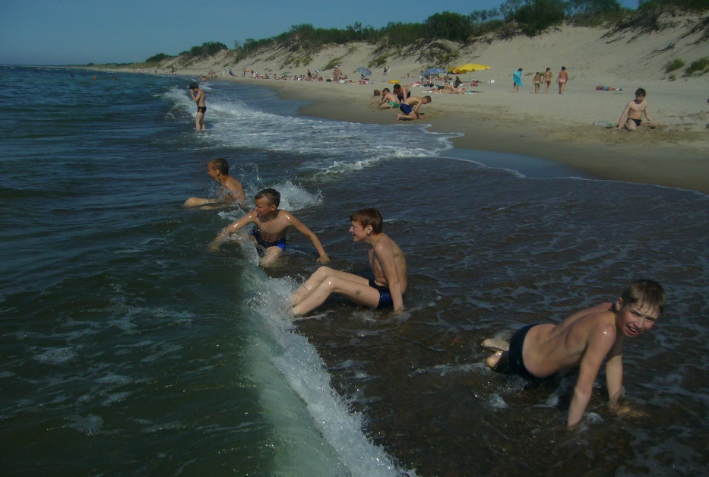
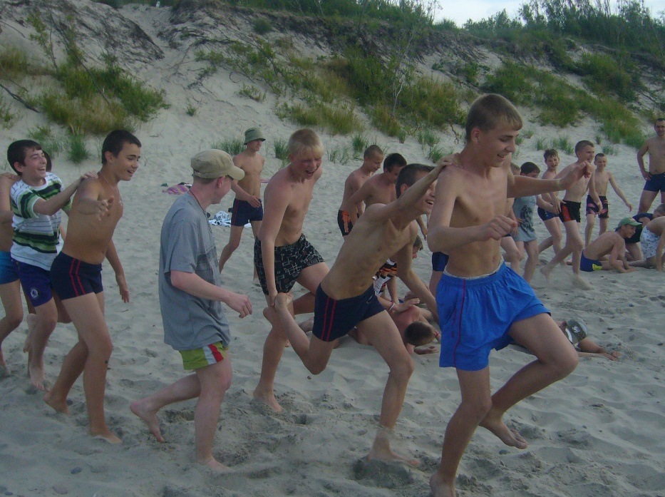
С отдыха на море, спортивных и развивающих игр началась подготовка к прохождению основных этапов Военно - МОРСКИХ сборов
Г.КАЛИНИНГРАД

Slide 4
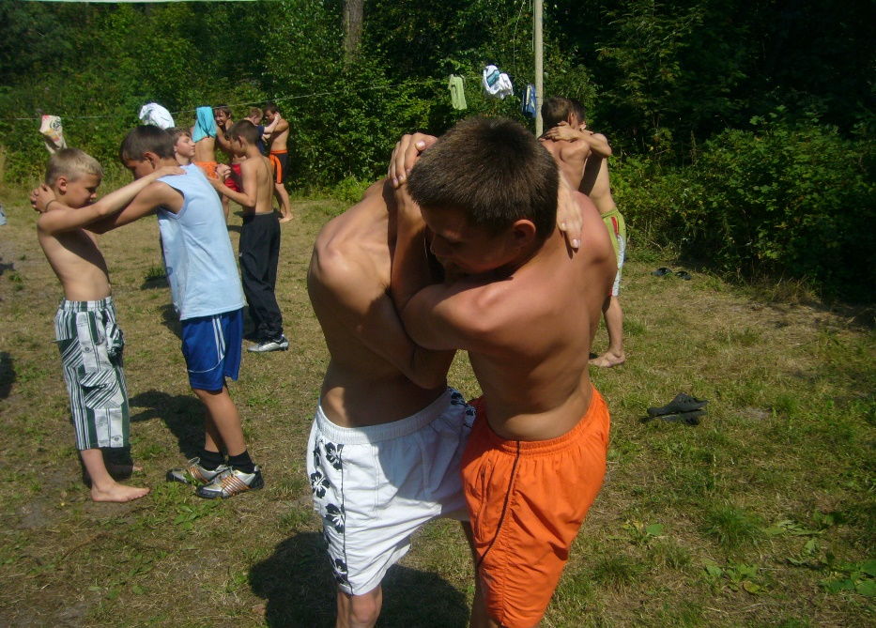
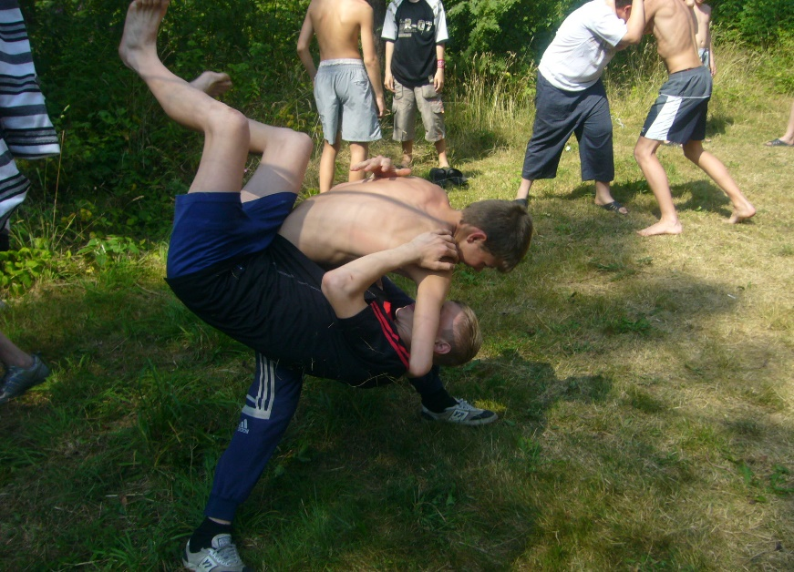
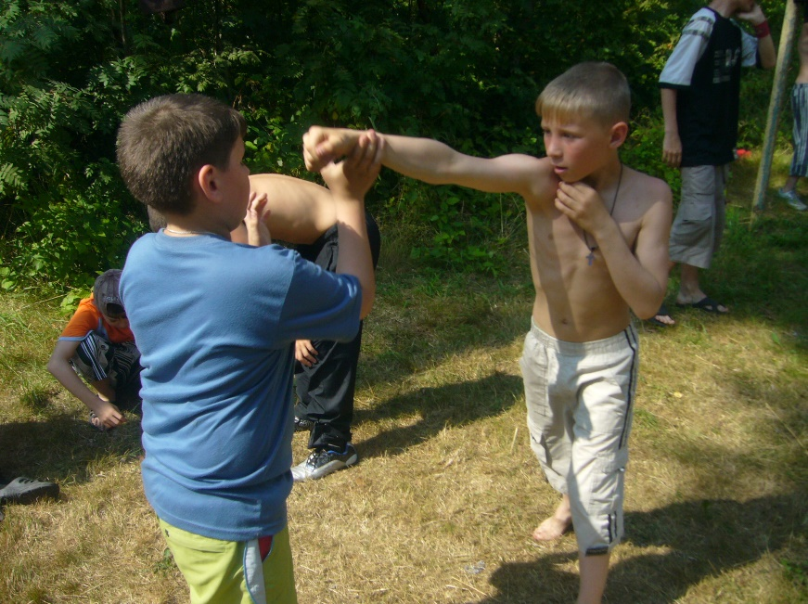
Под руководством опытного тренера начали проходить курс рукопашного боя
Г.КАЛИНИНГРАД

Slide 5
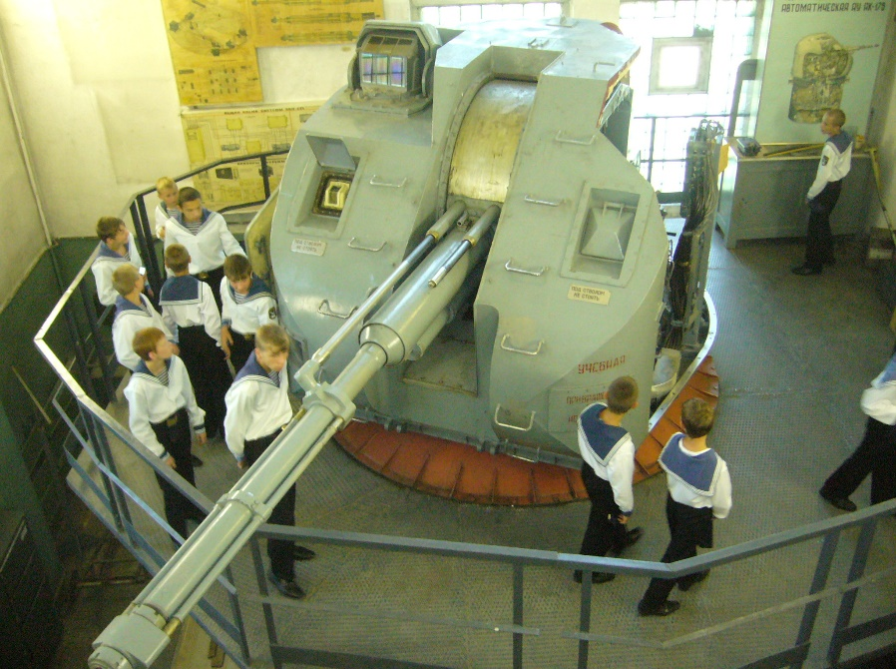
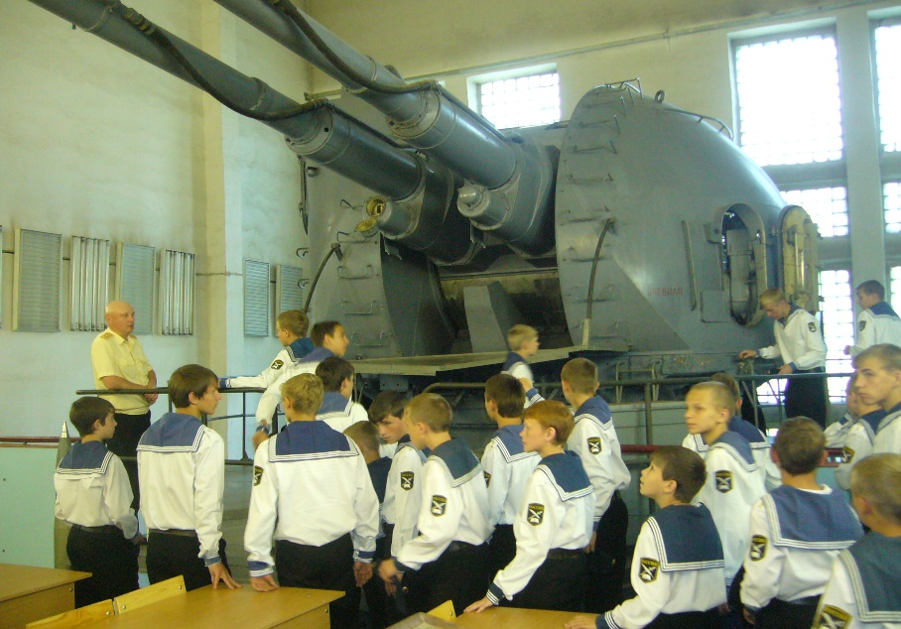
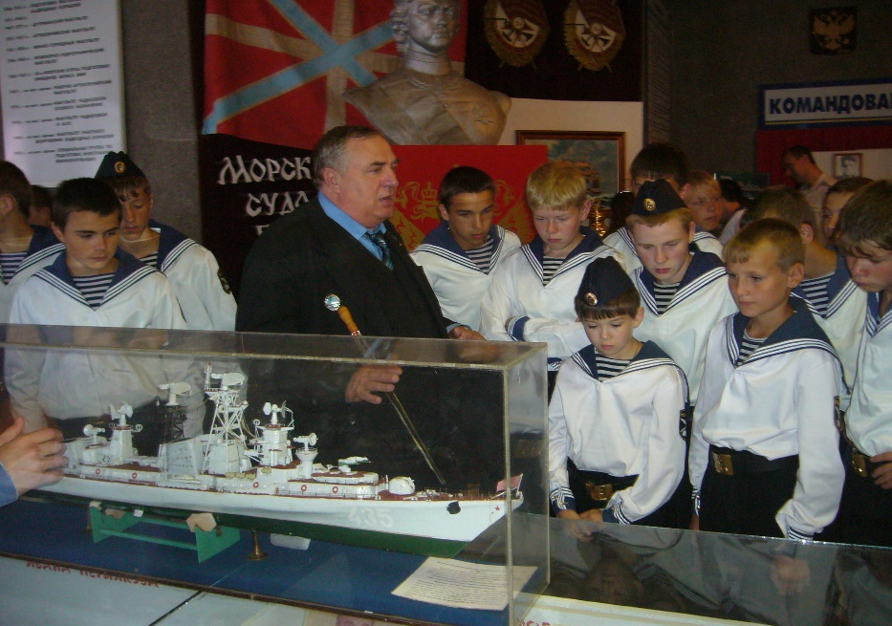
Одним из главных событий, стала экскурсия в Балтийский военно-морской институт.
Г.КАЛИНИНГРАД

Slide 6
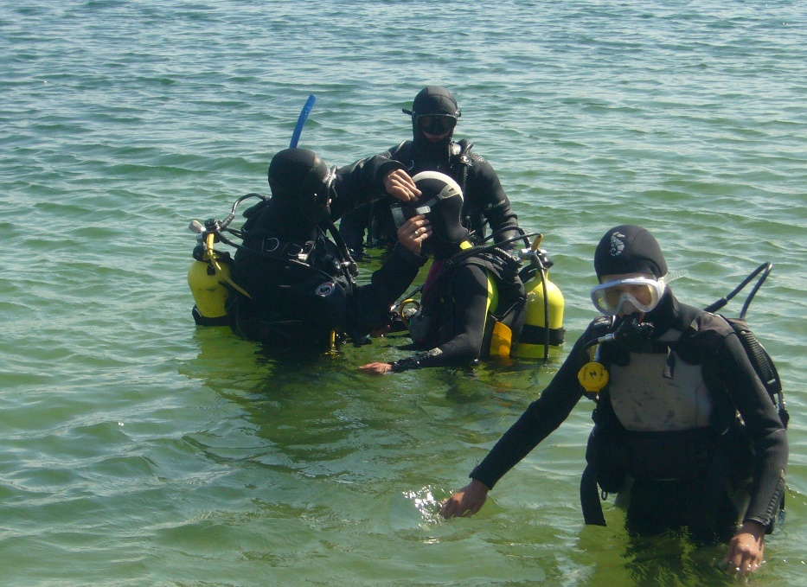
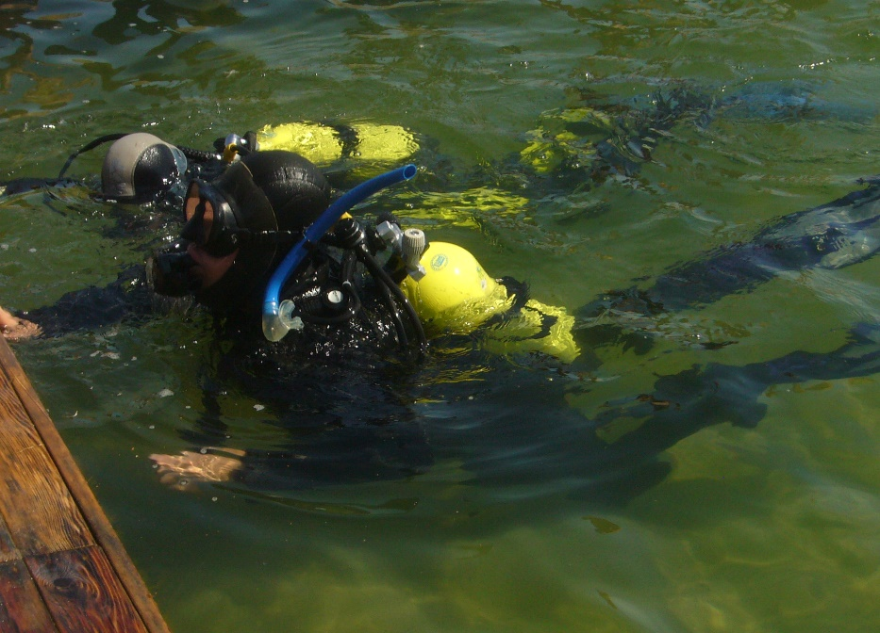
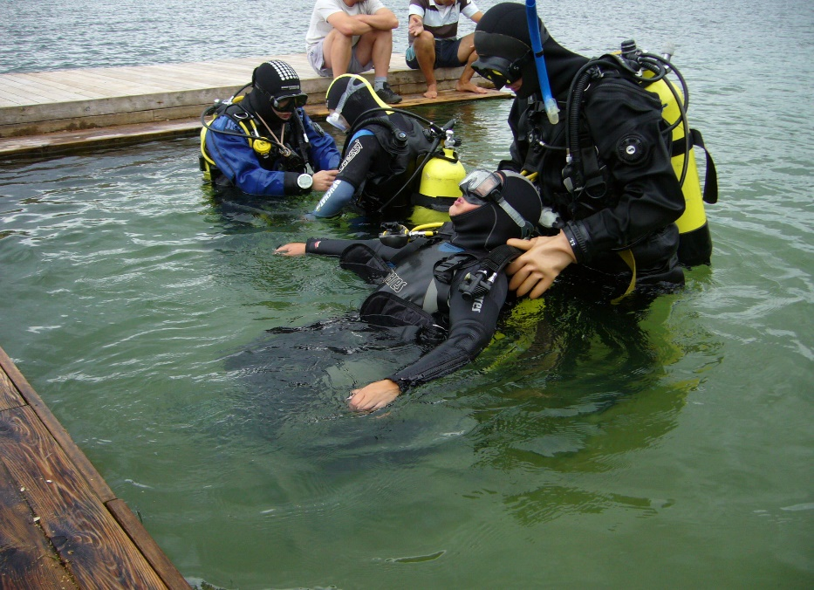
Обучение подводному плаванию
Г.КАЛИНИНГРАД

Slide 7
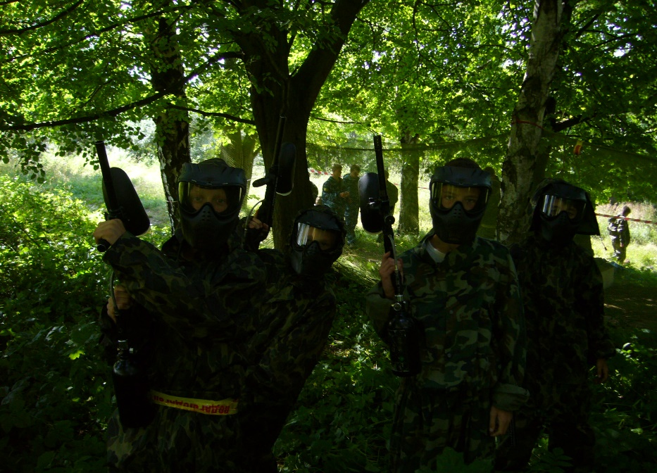
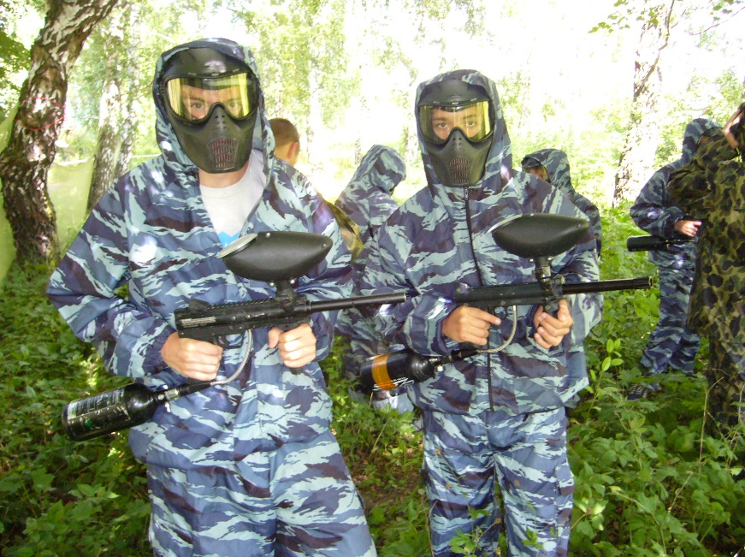
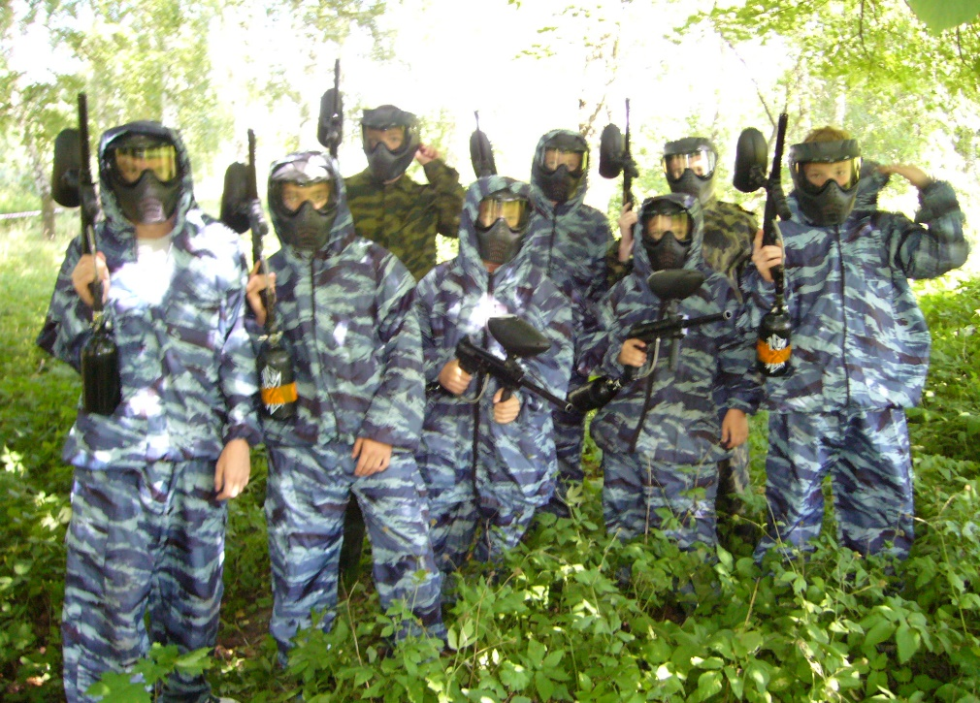
Военно-тактическая игра «Пейнт-бол» - игра для настоящих мужчин
Г.КАЛИНИНГРАД

Slide 8
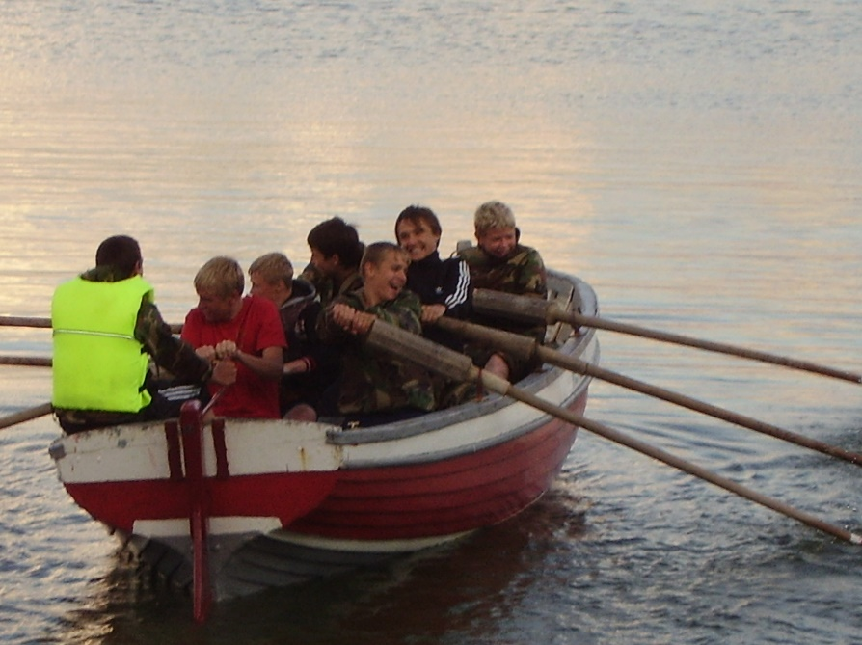
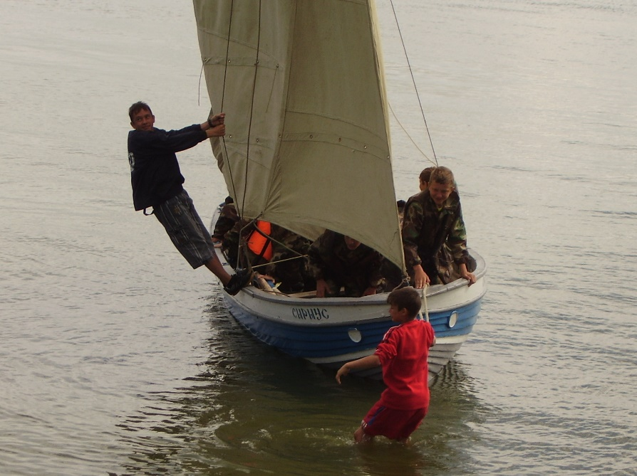
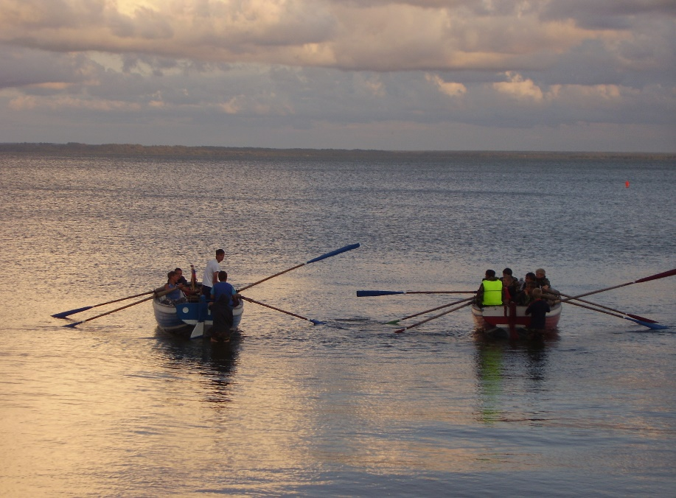
МОРСКАЯ ПРАКТИКА
Г.КАЛИНИНГРАД
Мы научились правильно швартоваться и готови

Slide 9
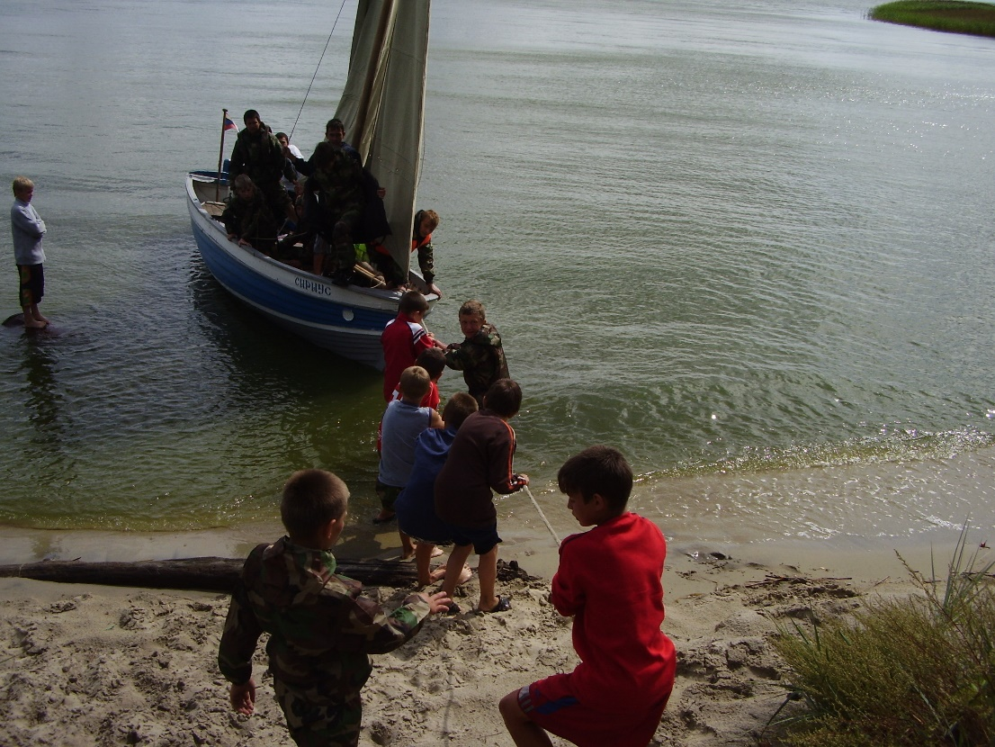
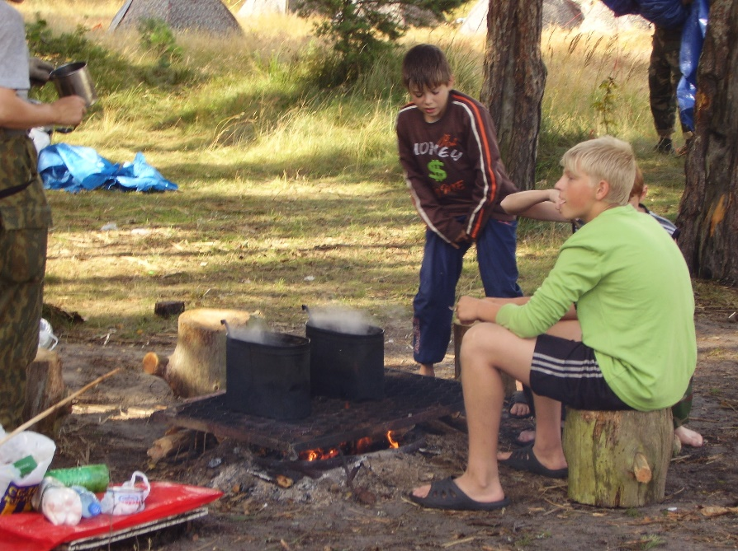
правильно швартовКА и обед на костре
Г.КАЛИНИНГРАД
Мы научились обращаться с альпинистским обо

Slide 10
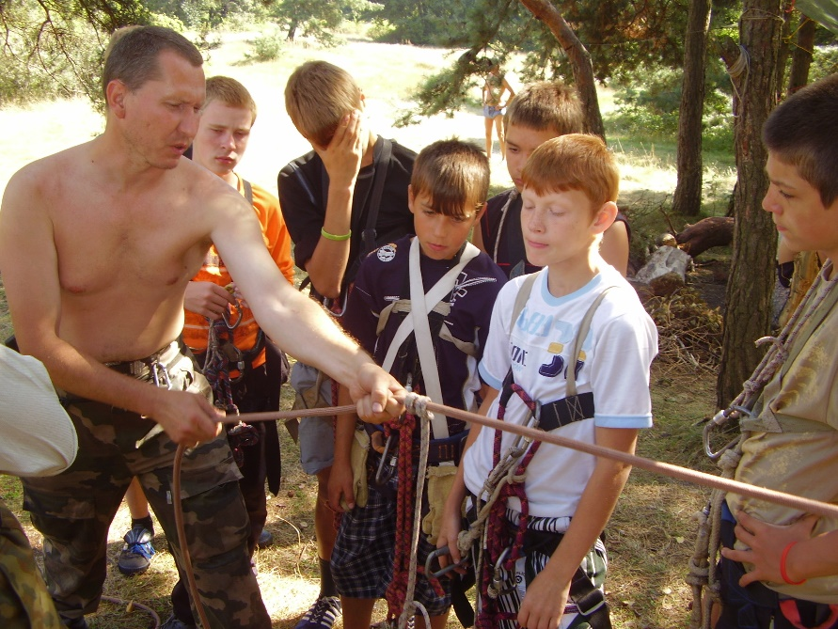
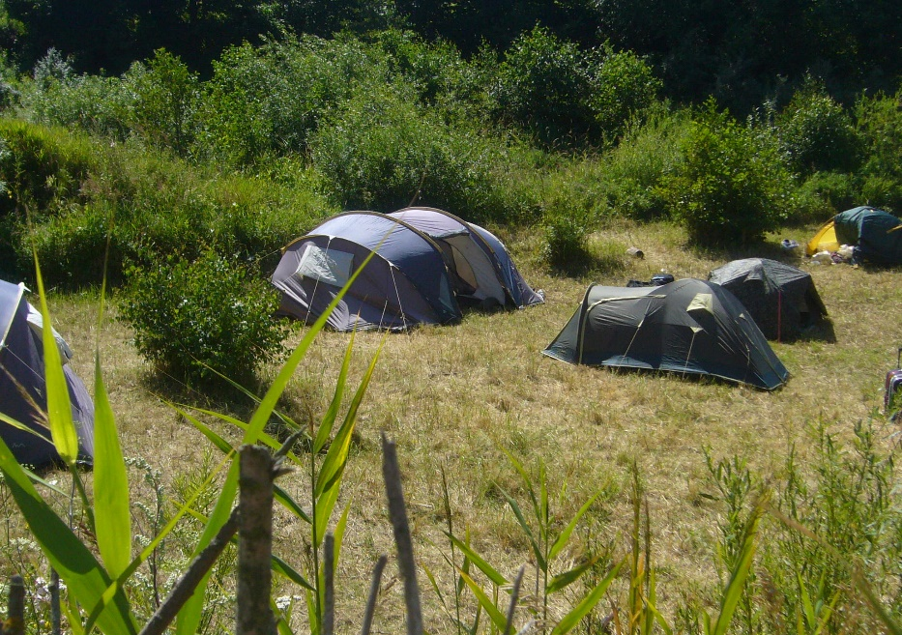
ОБУЧЕНИЕ ПОЛЬЗОВАНИЯ альпинистского оборудования. палаточный лагерь
Г.КАЛИНИНГРАД
На протяжении всего периода пребывания наш досуг организовывали опытные вожатые.

Slide 11
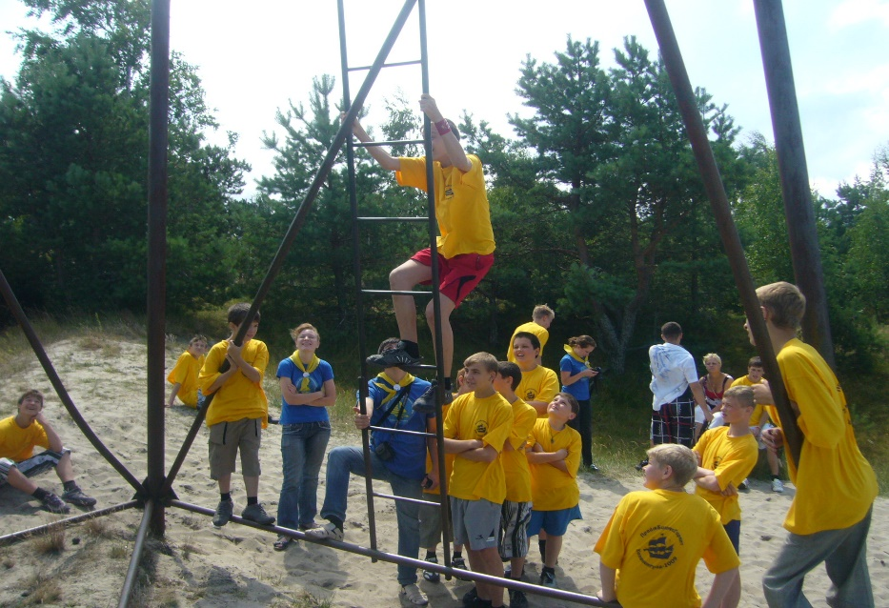
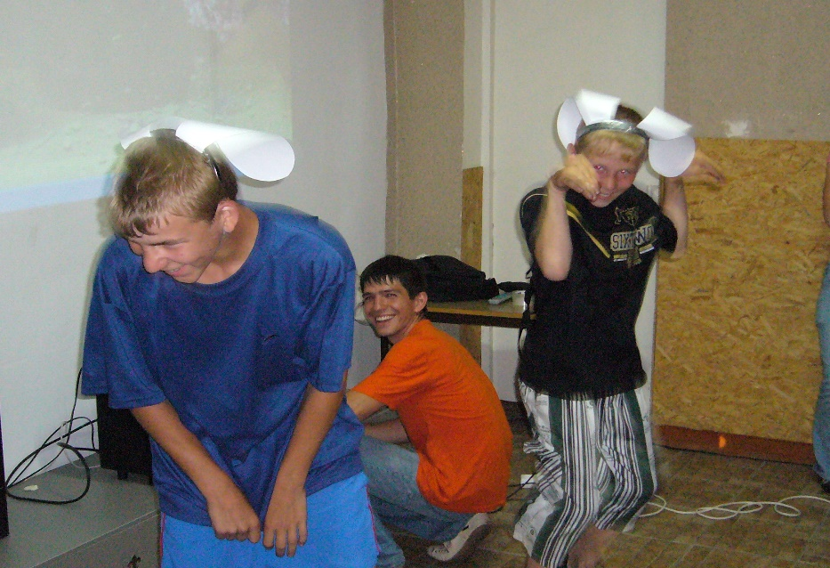
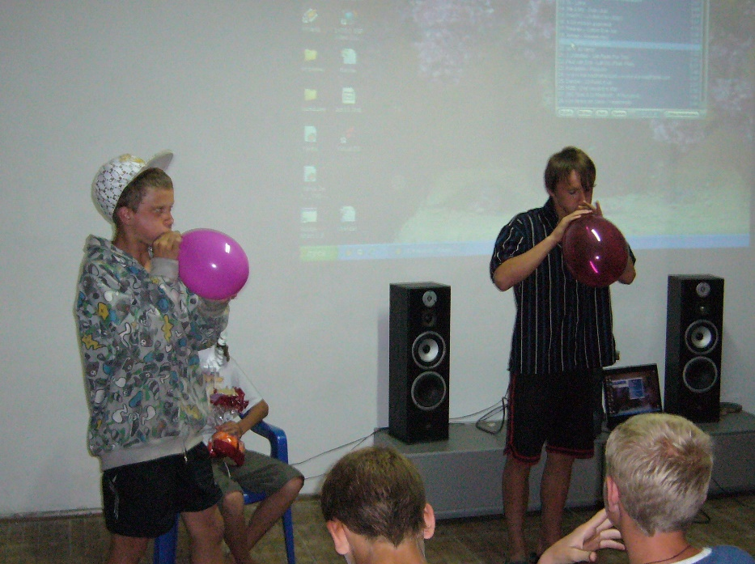
ОРГАНИЗАЦИЯ досуга вожатыми
Г.КАЛИНИНГРАД

